Slide 1
PHÒNG GIÁO DỤC ĐÀO TẠO NINH SƠN
TRƯỜNG TIỂU HỌC LẬP LÁ
BIỆN PHÁP NÂNG CAO CHẤT LƯỢNG GIẢNG DẠY
Năm học: 2023 – 2024
Tên biện pháp:
MỘT SỐ GIẢI PHÁP
RÈN CHỮ VIẾT CHO HỌC SINH LỚP 1
Họ và tên: NGUYỄN THỊ THÚY VÂN
Chủ nhiệm lớp:1B

Slide 2
PHÒNG GIÁO DỤC ĐÀO TẠO NINH SƠN
TRƯỜNG TIỂU HỌC LẬP LÁ
BIỆN PHÁP NÂNG CAO CHẤT LƯỢNG GIẢNG DẠY
Năm học: 2023 – 2024
Tên biện pháp:
MỘT SỐ GIẢI PHÁP
RÈN CHỮ VIẾT CHO HỌC SINH LỚP 1
Họ và tên: NGUYỄN THỊ THÚY VÂN
Chủ nhiệm lớp:1B

Slide 3
MỘT SỐ GIẢI PHÁP RÈN CHỮ VIẾT CHO HỌC SINH LỚP 1
I. ĐẶT VẤN ĐỀ
Theo chương trình giáo dục phổ thông mới 2018, đối với phân môn Tiếng Việt giáo viên rèn cho học sinh các năng lực: Nghe, nói, đọc, viết. Nhất là học sinh lớp 1 là học sinh đầu cấp, việc dạy cho các em đọc, viết là rất quan trọng. Các em đọc thông, viết thạo thì các em mới có thể học tốt được các phân môn khác. Chính vì thế việc rèn cho học sinh viết đúng mẫu, đẹp và nhanh là cơ sở để học sinh ghi chép bài học của tất cả các môn học khác tốt hơn. Đó cũng là một trong những nhiệm vụ quan trọng góp phần vào việc xây dựng mục tiêu giáo dục toàn diện cho học sinh tiểu học. Trong mục tiêu giáo dục Tiểu học có ghi: “Hình thành cho học sinh cơ sở ban đầu cho sự phát triển đúng đắn và lâu dài về tình cảm, trí tuệ, thể chất và kĩ năng cơ bản để học tiếp trung học và đi vào cuộc sống lao động”.
Một trong những kĩ năng cơ bản của học sinh Tiểu học là viết chữ. Trong quá trình dạy học tôi luôn rèn cho các em các kĩ năng: Nghe, nói, đọc, viết. Nhưng bên cạnh đó tôi luôn luôn chú ý rèn kĩ năng viết chữ cho học sinh. Đọc thông, viết thạo là hai kĩ năng không thể thiếu và cần phải đạt của học sinh tiểu học, vì vậy nó có quan hệ mật thiết với nhau và không thể tách rời nhau. Viết đúng, đẹp học sinh sẽ có điều kiện ghi chép bài của tất cả các môn tốt hơn. Ngoài viết chữ đẹp còn góp phần quan trọng vào việc rèn luyện cho học sinh những phẩm chất đạo đức tốt như tính cẩn thận, tinh thần kỉ thuật và óc thẩm mĩ. Dạy cho học sinh viết đúng, viết cẩn thận, viết đẹp là góp phần rèn luyện cho các em tính cẩn thận, lòng tự trọng đối với mình cũng như người khác khi đọc bài vở của mình

Slide 4
MỘT SỐ GIẢI PHÁP RÈN CHỮ VIẾT CHO HỌC SINH LỚP 1
Qua thực tế giảng dạy, tôi nhận thấy chữ viết của các em chưa đẹp, tốc độ viết chưa nhanh, chữ viết cẩu thả, chưa đúng cỡ chữ, độ cao con chữ, khoảng cách giữa tiếng với tiếng và từ với từ chưa xác định cụ thể, chữ viết chưa liền mạch,… Điều đó ảnh hưởng không nhỏ đến chất lượng học Tiếng Việt nói riêng và các môn học khác nói chung.
Từ những vấn đề nên trên, bản thân tôi luôn suy nghĩ cần phải có những biện pháp nào để rèn học sinh viết đúng, viết đẹp? nên tôi đã nghiên cứu và quyết định chọn giải pháp “Một số giải pháp rèn chữ viết cho học sinh lớp 1” nhằm giúp đỡ các em viết đúng mẫu, nhanh nhầm nâng cao chất lượng dạy học. Đồng thời cũng để trang bị cho tôi kiến thức sau này áp dụng trong quá trình giảng dạy.

Slide 5
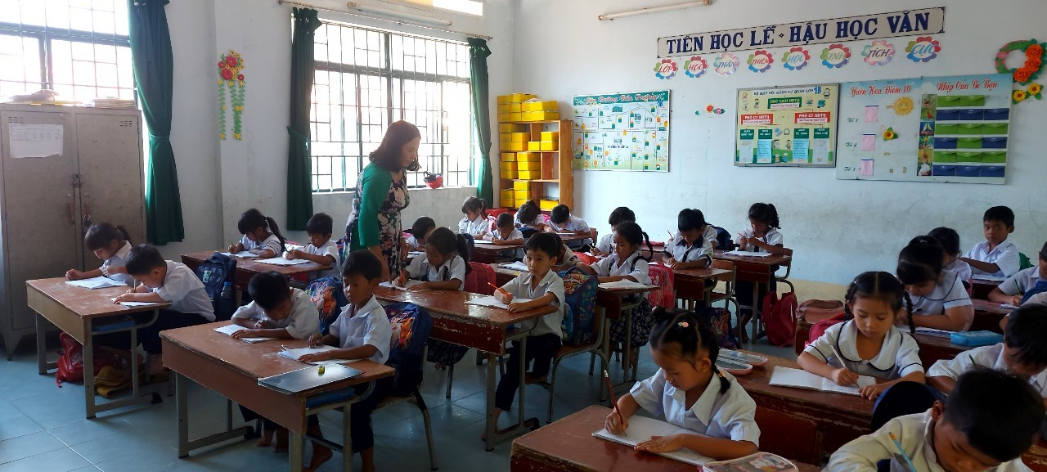
MỘT SỐ GIẢI PHÁP RÈN CHỮ VIẾT CHO HỌC SINH LỚP 1

Slide 6
MỘT SỐ GIẢI PHÁP RÈN CHỮ VIẾT CHO HỌC SINH LỚP 1
II. BIỆN PHÁP GIẢI QUYẾT VẤN ĐỀ
Qua quá trình nghiên cứu tôi đã tìm ra một số biện pháp rèn chữ viết và vận dụng vào giảng dạy như sau:
* Giải pháp 1: Cung cấp đầy đủ kiến thức cơ bản về tập viết ở lớp 1:
- Về kiến thức: Giúp học sinh có những hiểu biết về đường kẻ, dòng kẻ, độ cao, cỡ chữ, hình dáng, tên gọi các nét chữ, cấu tạo chữ cái, khoảng cách giũa các chữ, chữ ghi tiếng, cách viết các chữ viết thường, dấu thanh và chữ số.
-Về kĩ năng: Viết đúng quy trình viết nét, viết chữ cái và liên kết chữ cái tạo chữ ghi tiếng theo yêu cầu liền mạch. Viết thẳng hàng các chữ trên dòng kẻ. Ngoài ra học sinh còn được rèn luyện các kĩ năng như: tư thế ngồi viết, cách cầm bút, để vở…
Để vận dụng các yêu cầu cơ bản của dạy tập viết đạt hiệu quả, tôi đã hướng dẫn học sinh theo trình tự như sau:

Slide 7
MỘT SỐ GIẢI PHÁP RÈN CHỮ VIẾT CHO HỌC SINH LỚP 1
a. Trước khi cho học sinh viết chữ cái, tôi giúp các em biết tên gọi của đường kẻ, dòng kẻ trong vở tập viết, vở ô li.
Ví dụ:
 |  |  |  |  | Đường kẻ ngang dòng
Đường kẻ dọc
( Tôi kí hiệu: Đường kẻ đậm là số 1, các đường còn lại được kí hiệu là 2, 3, 4, 5 kể từ dưới lên trên, khoảng trống giữa 2 đường kẻ gọi là dòng).

Slide 8
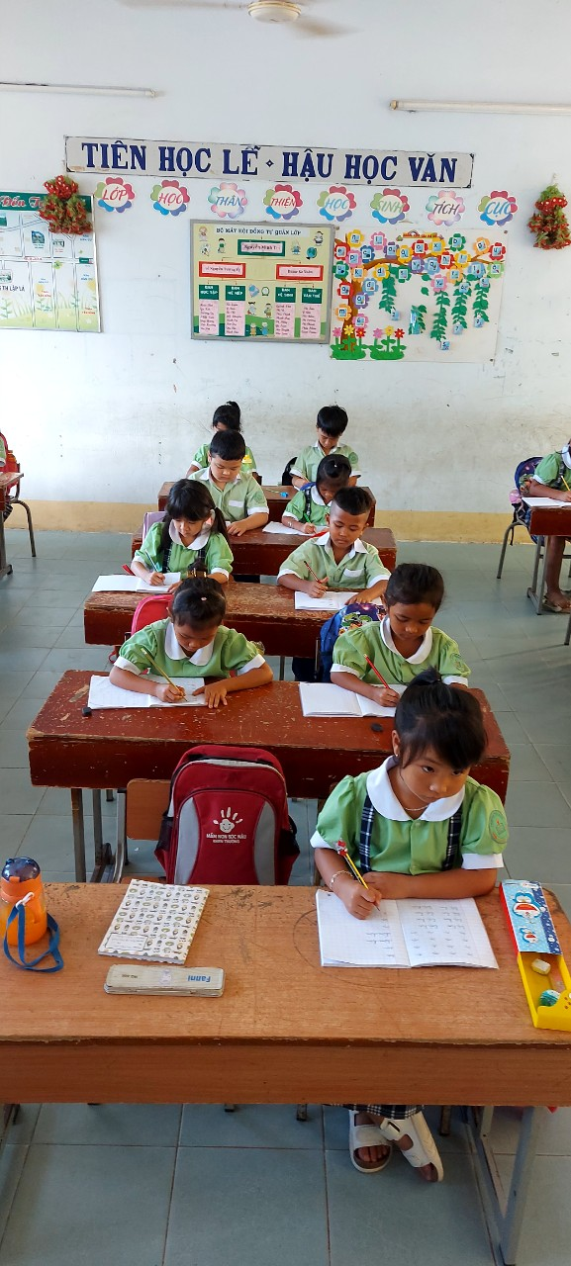
MỘT SỐ GIẢI PHÁP RÈN CHỮ VIẾT CHO HỌC SINH LỚP 1
b. Tư thế ngồi viết:
Khi ngồi viết, các em phải ngồi ngay ngắn, lưng thẳng, không tì ngực vào cạnh bàn, đầu hơi cúi, hai mắt cách mặt vở từ 25cm đến 30cm. Cánh tay trái đặt trên mặt bàn bên trái vở, bàn tay trái tì vào mép vở giữ vở không xê dịch khi viết. Cánh tay phải cũng ở trên mặt bàn. Với cách để tay như vậy, khi viết, bàn tay và cánh tay phải có thể dịch chuyển thuận lợi từ trái sang phải dễ dàng. Hai chân để song song, thoải mái.

Slide 9
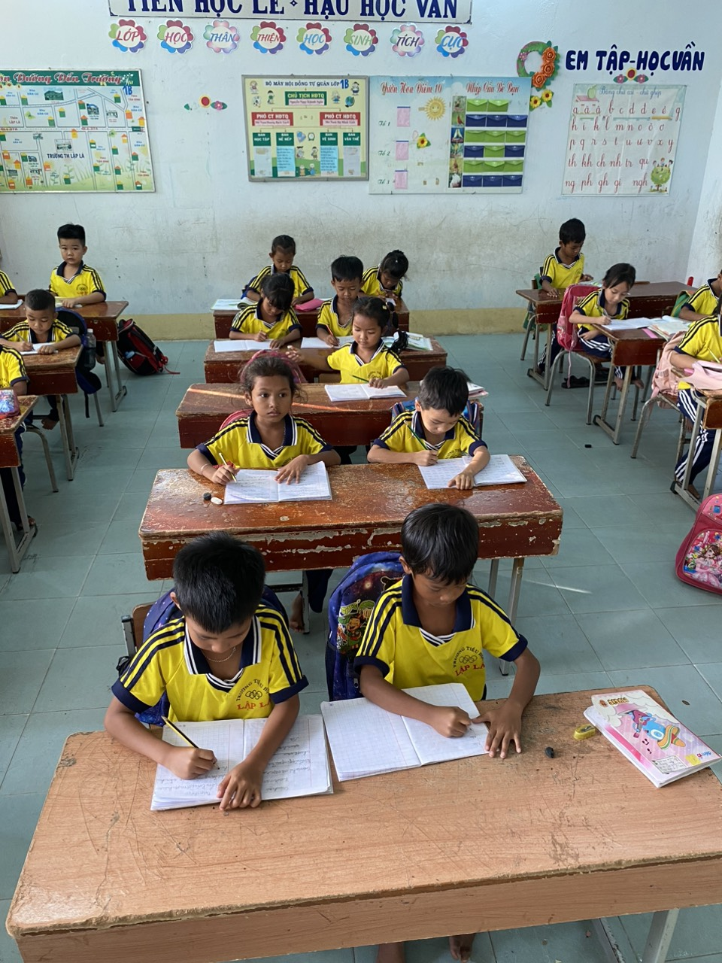
MỘT SỐ GIẢI PHÁP RÈN CHỮ VIẾT CHO HỌC SINH LỚP 1
c. Cách để vở, xê dịch vở khi viết:
Khi viết chữ đứng, học sinh cần để vở ngay ngắn trước mặt. Nếu tập viết chữ nghiêng, tự chọn cần để vở hơi nghiêng sao cho mép vở phía dưới cùng với mép bàn sẽ tạo thành một góc khoảng 15 độ. Khi viết độ nghiêng của nét chữ cùng với mép bàn sẽ tạo thành một góc vuông 90 độ. Như vậy, dù viết theo kiểu chữ đứng hay chữ nghiêng, nét chữ luôn thẳng đứng trước mặt (chỉ khác nhau về cách để vở).

Slide 10
MỘT SỐ GIẢI PHÁP RÈN CHỮ VIẾT CHO HỌC SINH LỚP 1
* Giải pháp 2: Dạy cho học sinh có kỹ thuật viết đúng, viết đẹp.
a. Dạy học sinh viết đúng, viết đẹp thành thạo các nét cơ bản:
- Chữ viết được xây dựng trên cơ sở của hệ thống ký tự đã được chuẩn hóa. Những đặc điểm cấu tạo chữ viết là những yếu tố cần và đủ để phân biệt các chữ cái khi thể hiện ngôn ngữ viết. Những yếu tố cấu tạo chữ viết này chính là hệ thống các nét chữ.
- Việc xác định hệ thống các nét chữ được phân tích trên cơ sở số lượng nét càng ít càng tốt để dễ dạy, dễ học. Đồng thời, hệ thống nét đó lại phản ánh toàn bộ hệ thống chữ cái và chữ số Tiếng Việt. Sau đây là danh sách các nét phối hợp cần được thống nhất để dạy viết nét và viết chữ cái tiếng Việt:
Nét thẳng: thẳng đứng, thẳng ngang, thẳng xiên.
Nét cong: cong kín, cong hở (cong phải, cong trái).
Nét móc: móc xuôi (móc trái), móc ngược (móc phải), móc hai đầu.
Nét khuyết: khuyết xuôi, khuyết ngược; nét hất, …

Slide 11
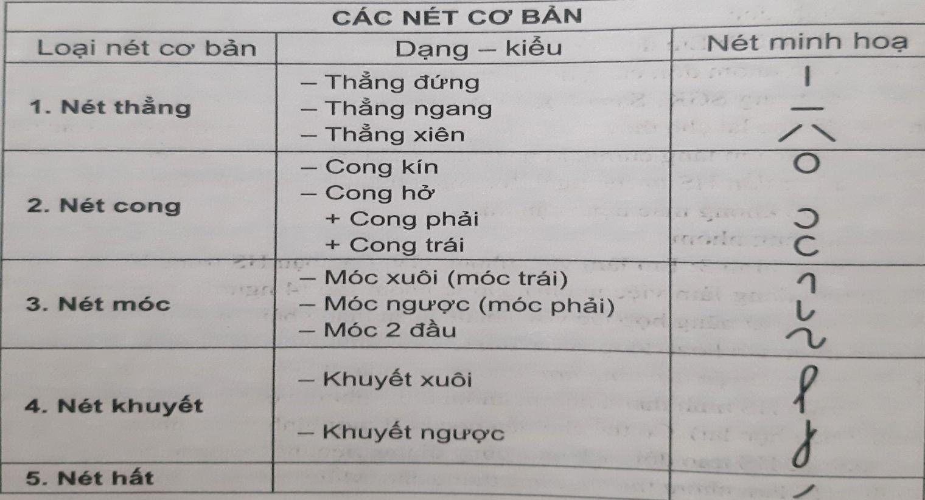
MỘT SỐ GIẢI PHÁP RÈN CHỮ VIẾT CHO HỌC SINH LỚP 1
- Tôi cho các em nhận dạng các nét, thuộc và nhớ các nét bằng cách viết đi viết lại nhiều lần, học sinh nào viết các nét chưa đúng, chưa đẹp yêu cầu rèn ngay tại lớp hoặc ở nhà đến khi viết được mới thôi.

Slide 12
MỘT SỐ GIẢI PHÁP RÈN CHỮ VIẾT CHO HỌC SINH LỚP 1
Xác định được điểm đặt bút, dừng bút của con chữ, ...
*Tọa độ điểm đặt hoặc dừng bút: Về cơ bản, tọa độ này thống nhất ở vị trí 1/3 đơn vị chiều cao chữ cái, có thể ở vị trí trên hoặc dưới đường kẻ ngang.
+ Ví dụ:
- Khi giáo viên hướng dẫn viết con chữ “a” thì điểm đặt bút sẽ là dưới đường kẻ thứ 3 viết 1 nét cong kín kết hợp với nét móc ngược phải và điểm dừng bút sẽ là ngay đường kẻ thứ 2.
- Khi học sinh đã nắm được điểm đặt bút và điểm dừng bút của các con chữ thì học sinh sẽ viết đúng nét, đều nét và đúng độ cao con chữ khi đó các chữ được viết sẽ đẹp hơn.
- Giáo viên khắc sâu biểu tượng về chữ cho các em
- Bằng nhiều cách khác nhau: kết hợp mắt nhìn, tai nghe, tay luyện tập. Điều này giúp các em chủ động phân tích hình dáng, kích thước mẫu chữ, tìm sự giống và khác nhau giữa chữ cái đang học với chữ cái đã học trước đó trong cùng một nhóm.
- Chẳng hạn khi dạy chữ cái “ h ” giáo viên có thể đặt câu hỏi: “Chữ cái “ h ” cấu tạo bằng những nét nào?” - nét khuyết xuôi và nét móc hai đầu, “Chữ cái “ h ” có độ cao mấy ô ly?” - cao 5 ô ly , “Chữ cái “ h ” giống chữ cái đã học ở nét nào?” - giống nét khuyết xuôi.
- Vai trò của người giáo viên ở đây là người tổ chức hướng dẫn học sinh nắm được chắc chắn sau đó tiến hành luyện viết dễ dàng hơn.
- Việc hướng dẫn học sinh luyện tập thực hành phải tiến hành từ thấp đến cao để học sinh dễ tiếp thu (viết đúng hình dáng, cấu tạo nét, đúng cỡ chữ, sau đó là viết đúng tốc độ quy định và viết đẹp).
- Qua phần rèn viết âm, tiếng, từ các em chỉ cần ghép các nét đã học viết tạo thành âm, tiếng dễ dàng hơn.

Slide 13
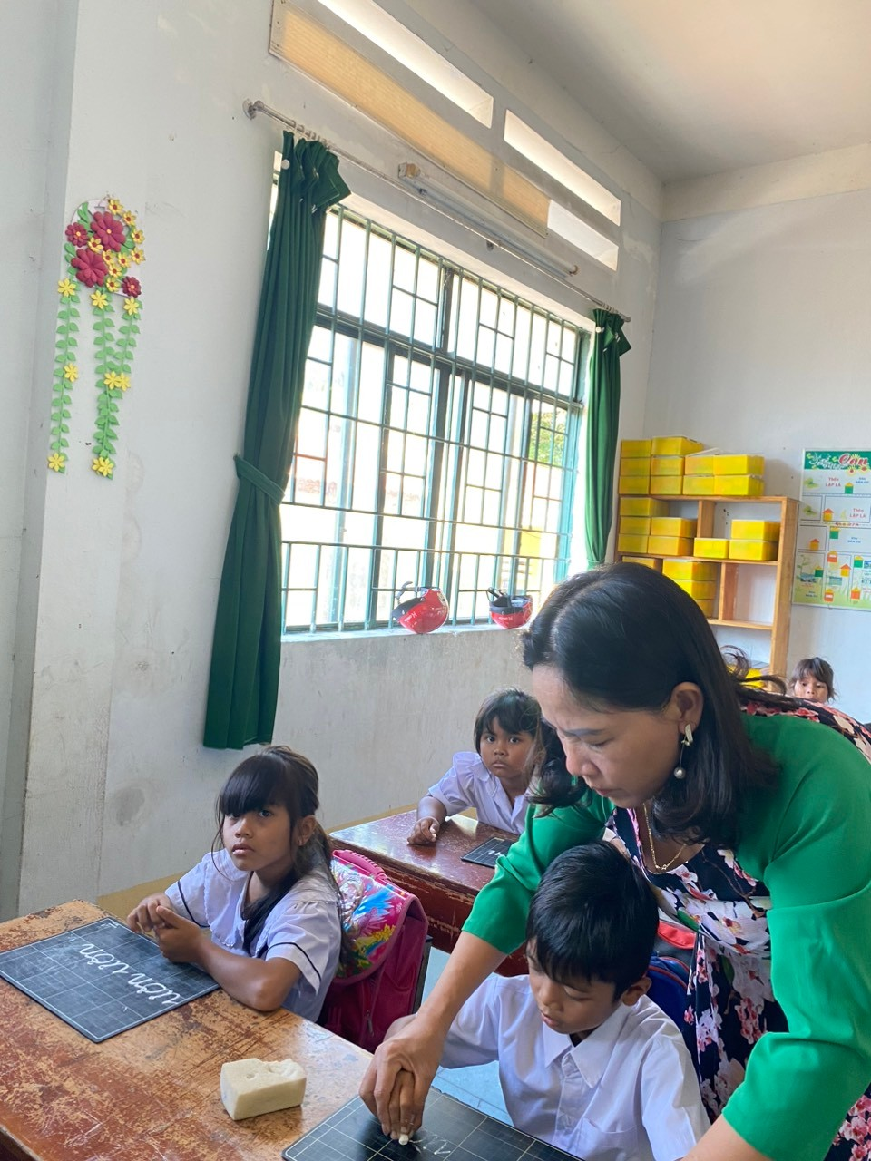
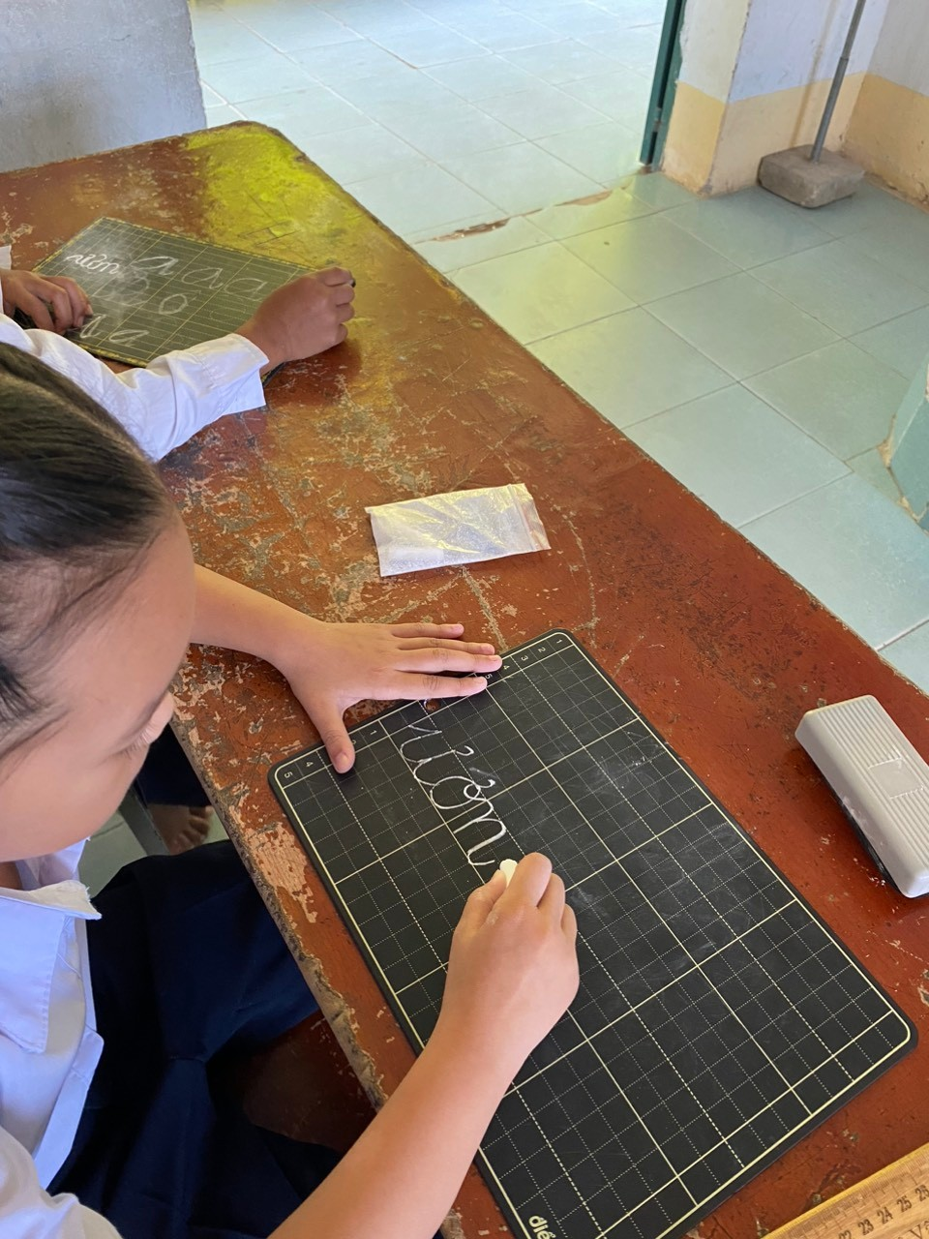
c. Học sinh nắm kĩ cách lia bút, rê bút, cách viết liền mạch
Để chữ viết không bị rời rạc, đứt nét tôi nhấn mạnh hơn chỗ nối nét, nhắc các em viết đều nét, liền mạch đúng kĩ thuật.
*Dạy cách rê bút: Là nhấc nhẹ đầu bút nhưng vẫn chạm vào mặt giấy theo đường nét viết trước hoặc tạo ra việt mờ để sau đó có nét viết khác đè lên.
*Dạy cách lia bút: Là dịch chuyển đầu bút từ điểm dừng này sang điểm đặt bút
khác, không chạm vào mặt giấy. Khi lia bút, ta phải nhấc bút lên để đưa nhanh sang
điểm khác, tạo một khoảng cách nhất định giữa đầu bút và mặt giấy.
Ví dụ: Khi hướng dẫn viết chữ ghi vần “ươn” tôi hướng dẫn như sau:
Muốn viết chữ ghi ta viết chữ ghi u trước sau đó rê bút viết chữ ghi o rê bút nối nét con chữ ghi âm m, sau đó mới viết nét móc ria của chữ ư và ơ, độ cao của chữ ghi vần ươn và 2 ô li.
MỘT SỐ GIẢI PHÁP RÈN CHỮ VIẾT CHO HỌC SINH LỚP 1
c. Học sinh nắm kĩ cách lia bút, rê bút, cách viết liền mạch
Để chữ viết không bị rời rạc, đứt nét tôi nhấn mạnh hơn chỗ nối nét, nhắc các em viết đều nét, liền mạch đúng kĩ thuật.
*Dạy cách rê bút: Là nhấc nhẹ đầu bút nhưng vẫn chạm vào mặt giấy theo đường nét viết trước hoặc tạo ra việt mờ để sau đó có nét viết khác đè lên.
*Dạy cách lia bút: Là dịch chuyển đầu bút từ điểm dừng này sang điểm đặt bút khác, không chạm vào mặt giấy. Khi lia bút, ta phải nhấc bút lên để đưa nhanh sang điểm khác, tạo một khoảng cách nhất định giữa đầu bút và mặt giấy.
Ví dụ: Khi hướng dẫn viết chữ ghi vần “ươn” tôi hướng dẫn
như sau:
Muốn viết chữ ghi ta viết chữ ghi u trước sau đó rê bút viết chữ ghi o rê bút nối nét con chữ ghi âm m, sau đó mới viết nét móc ria của chữ ư và ơ, độ cao của chữ ghi vần ươn và 2 ô li.

Slide 14
MỘT SỐ GIẢI PHÁP RÈN CHỮ VIẾT CHO HỌC SINH LỚP 1
d.Cho học sinh xác định được độ cao từng con chữ
- Về cách viết chữ cái thường và chữ số ở lớp 1 nói riêng và bậc tiểu học nói chung thì Bộ Giáo dục và Đào tạo đưa ra hướng dẫn như sau (khi học sinh viết chữ nhỏ):
+ Các chữ cái: b, g, h, k, l, y được viết với chiều cao 2,5 đơn vị; Tức bằng 2 lần rưỡi chiều cao chữ cái ghi nguyên âm.
+ Chữ cái: t được viết với chiều cao 1,5 đơn vị.
+ Các chữ cái: r, s được viết với chiều cao 1,25 đơn vị.
+ Chữ cái: d, đ, p, q được viết với chiều cao 2 đơn vị.
+ Các chữ cái còn lại: o, ô, ơ, a, ă, â, e, ê, i, u, ư, c, n, m, v, x được viết với chiều cao 1 đơn vị.
+ Các dấu thanh được viết trong phạm vi 1 ô vuông có cạnh là 0,5 đơn vị.
+ Các chữ số đều có chiều cao là 2 đơn vị.
+ Khi học sinh bắt đầu luyện viết các con chữ của những bài đầu tiên thì giáo viên hướng dẫn cho học sinh biết: Đối với những con chữ cao 2,5 đơn vị thì khi viết sẽ là 5 ô ly. Đối với những con chữ 1,5 đơn vị khi viết sẽ là 3 ô ly. Những con chữ cao 1,25 đơn vị khi viết sẽ là hơn 2 ô ly. Những con chữ cao 2 đơn vị khi viết sẽ là 4 ô ly. Những con chữ cao 1 đơn vị khi viết sẽ là 2 ô ly. Các chữ số có chiều cao 2 đơn vị khi viết sẽ là 2 ô ly

Slide 15
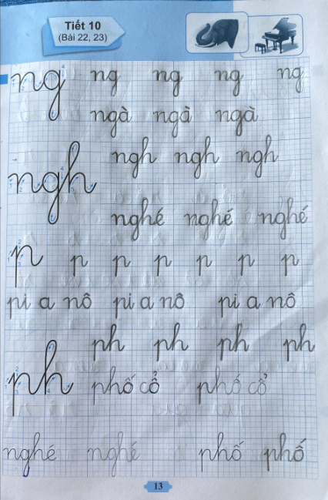
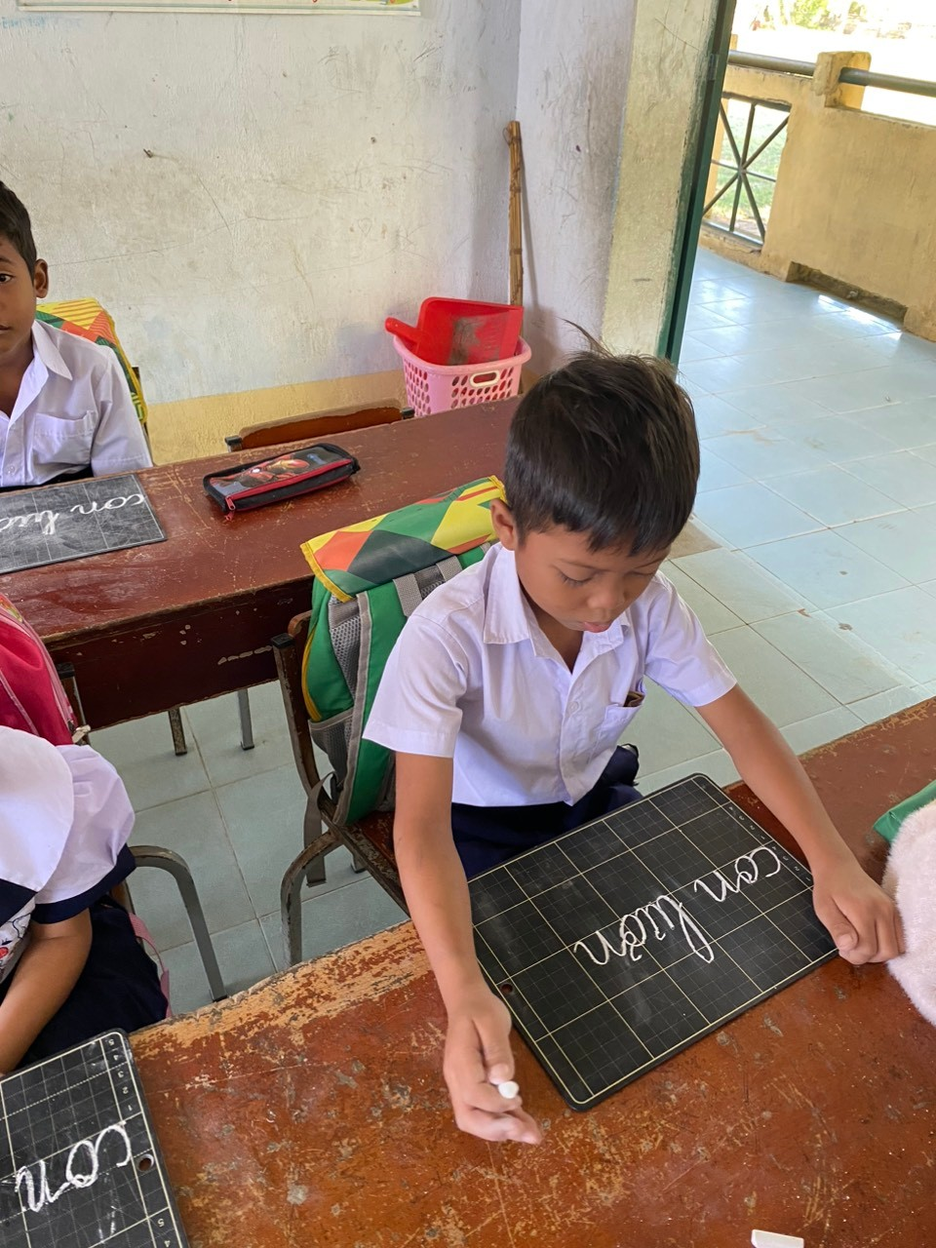
MỘT SỐ GIẢI PHÁP RÈN CHỮ VIẾT CHO HỌC SINH LỚP 1
+ Ngay từ buổi học đầu tiên giáo viên sẽ hướng dẫn cho phụ huynh chuẩn bị vở trắng 5 ô ly cho học sinh vì: Ở vở trắng 5 ô ly thì học sinh sẽ dễ xác định được độ cao con chữ khi đó kỹ năng viết của con sẽ có những tiến bộ và cải thiện rõ rệt hơn so với các loại vở khác
+ Còn khi viết ở vở tập viết những con chữ cao 5 ô ly giáo viên phải hướng dẫn các con chú ý viết lên trên thêm 1 ô ly.

Slide 16
MỘT SỐ GIẢI PHÁP RÈN CHỮ VIẾT CHO HỌC SINH LỚP 1
*Giải pháp 3: Sửa lỗi khi học sinh viết sai.
Đây là biện pháp tôi tâm đắc và chú trọng nhất. Trong quá trình kiểm tra chữa bài, đối với những lỗi sai mà một vài em mắc phải thì đến từng em, chỉ những lỗi sai để các em sửa, viết đi viết lại vào bảng cho đúng rồi mới viết vào vở. Còn đối với những lỗi phổ biến, nhiều em mắc phải tôi hướng dẫn kỹ lại cách viết của chữ đó cho cả lớp cùng nghe để học sinh khắc sâu cách viết một lần nữa.
Bên cạnh đó, tôi thành lập “Đôi bạn cùng tiến” để giúp đỡ nhau trong học tập và trong viết bài, giúp bạn chỉ những những mặt mạnh và điểm hạn chế để cùng nhau tiến bộ.
Kịp thời động viên, khích lệ những học sinh có chữ viết tiến bộ. Dù các em có sự tiến bộ nhỏ nhất cũng có tuyên dương để các em thích thú và cố gắng hơn.

Slide 17
MỘT SỐ GIẢI PHÁP RÈN CHỮ VIẾT CHO HỌC SINH LỚP 1
*Giải pháp 4: Thường xuyên tổ chức các trò chơi học tập và hưởng ứng phong trào thi đua “Giữ vở sạch – Viết chữ đẹp”.
Tâm lý lứa tuổi học sinh lớp 1 dễ chán nản, nhanh mệt, không nên cho các em ngồi viết liền trong một thời gian dài dễ gây mỏi tay và chán. Tôi thường xuyên tổ chức cho các em chơi trò chơi như “Viết đúng – Viết đẹp”, “Nhìn hình đoán nét”, … để vừa học vừa chơi, tạo hứng thú cho tiết học.
Tổ chức thi “Vở sạch - Chữ đẹp” trong tuần, từng tháng, ngoài nhận xét về tình hình học tập, hoạt động của lớp, tôi còn dành thời gian nhận xét về chữ viết của các em, trao những phần quà nhỏ để khích lệ tinh thần cho các em. Hằng tháng tôi chấm và xếp loại chữ viết HS để theo dõi sự tiến bộ của từng em. Động viên khen ngợi kịp thời những tổ hay cá nhân thực hiện tốt, đặc biệt những tổ hay cá nhân có tiến bộ tạo cho học sinh sự hứng khởi, hăng hái thi đua rèn luyện.
Qua thời gian tổ chức thi đua như vậy tôi thấy bài viết của các em có sự tiến bộ rõ rệt.

Slide 18
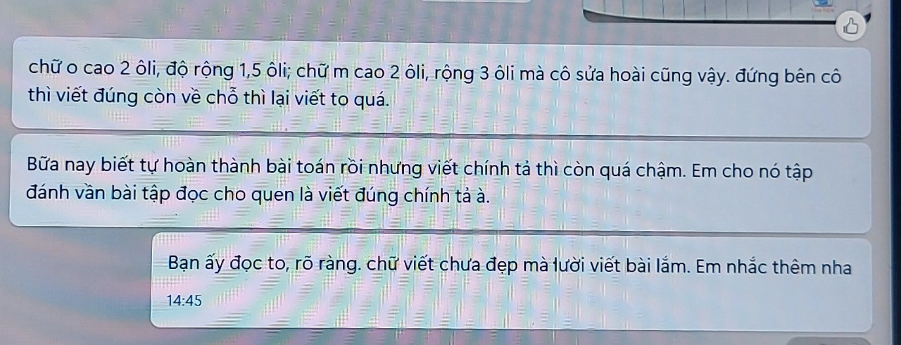
MỘT SỐ GIẢI PHÁP RÈN CHỮ VIẾT CHO HỌC SINH LỚP 1
*Giải pháp 5: Phối hợp chặt chẽ với phụ huynh HS.
Đặc điểm của HS Tiểu học là nhanh quên. Vì vậy, việc rèn chữ đúng đẹp cần làm thường xuyên, liên tục, ở mọi lúc, mọi nơi. Ngoài sự dạy dỗ của thầy cô ở lớp, việc cha mẹ giúp đỡ con rèn chữ ở nhà là một việc quan trọng. Vì vậy, mà GV cần biết kết hợp cùng với phụ huynh để trao đổi cùng nhau tìm ra biện pháp tốt nhất giúp HS khắc phục được nhược điểm. Tôi cũng đã lập nhóm Zalo riêng của Giáo viên để kịp thời thường xuyên cập nhật tin tức, tình học tập của lớp đến với phụ huynh; ngoài ra còn thường xuyên gọi điện hỏi thăm tình hình, đến nhà để kiểm tra việc học của các em. Tôi luôn xem PH là những người bạn, cùng hỗ trợ giáo dục, giúp đỡ các em HS tiến bộ từng ngày.

Slide 19
MỘT SỐ GIẢI PHÁP RÈN CHỮ VIẾT CHO HỌC SINH LỚP 1
III. KẾT QUẢ VÀ HIỆU QUẢ ÁP DỤNG VÀO THỰC TIỄN
*Kết quả:
Như vậy, sau thời gian áp dụng “Một số giải pháp rèn chữ viết cho học sinh lớp 1”, Tôi đã thu được một kết quả tương đối khả quan:
- HS lớp tôi tiến bộ về chữ viết, kỹ năng viết, chuẩn về tư thế ngồi viết và cách cầm bút.
- HS rất chăm và có ý thức trong việc rèn chữ viết và trình bày vở sạch đẹp, chữ viết của các em có tiến bộ hơn hẳn so với đầu năm.
- Đa số các em nắm được cấu tạo chữ, mẫu chữ và kĩ thuật viết chữ.
- HS viết chữ thành thạo, đẹp, chữ viết đúng quy định, chữ đứng, nét đều, đa số HS giữ vở sạch sẽ. Cụ thể như sau:
*Kết quả trước khi áp dụng các giải pháp:
Số HS khảo sát | Kết quả
 | Viết đúng, đẹp, nhanh | Viết đúng, đẹp | Viết đúng nhưng chưa đẹp | Viết chưa đúng, chưa đẹp
30 | 1 | 5 | 10 | 14

Slide 20
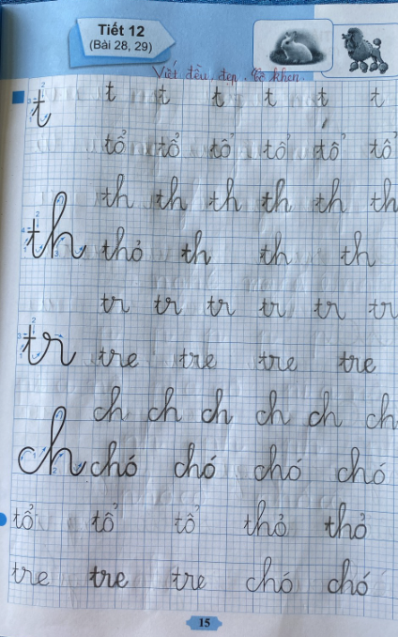
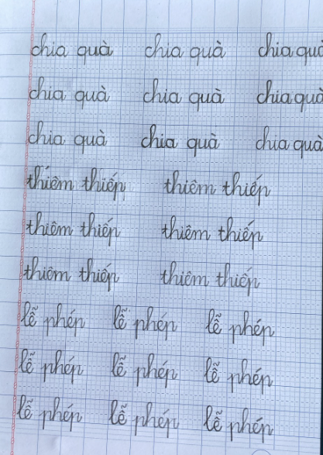
MỘT SỐ GIẢI PHÁP RÈN CHỮ VIẾT CHO HỌC SINH LỚP 1
*Kết quả sau khi áp dụng các giải pháp sau 3 tháng (9 -11/2023):
Số HS khảo sát | Kết quả
 | Viết đúng, đẹp, nhanh | Viết đúng, đẹp | Viết đúng nhưng chưa đẹp | Viết chưa đúng, chưa đẹp
30 | 7 | 10 | 8 | 5
Ngoài những kết quả đã đạt được như thống kê ở trên việc rèn luyện chữ viết còn có tác dụng đem lại hứng thú học tập cho các em. Nhiều em bắt đầu cố gắng nỗ lực và có tính kiên trì chịu khó cao và yêu thích tập viết.

Slide 21
MỘT SỐ GIẢI PHÁP RÈN CHỮ VIẾT CHO HỌC SINH LỚP 1
b.Kết luận:
- Qua một thời gian áp dụng, tôi thấy học sinh lớp có những chuyển biến rõ rệt về chữ viết. Viết nắn nót, cẩn thận đã thành thói quen của học sinh. Các em luôn tự giác trong học tập, sách vở luôn giữ sạch đẹp. Vở viết của học sinh đảm bảo chất lượng, chữ viết đúng mẫu, tốc độ viết đúng quy định. Bản thân giáo viên khi dạy cũng thấy hứng thú, say sưa nâng cao chất lượng giờ dạy tốt hơn.
- Dạy tập viết chủ yếu là dạy kỹ thuật viết chữ. Như vậy không có nghĩa là chỉ dạy học đồ lại chữ, hay chép lại mẫu chữ mà quan trọng hơn là dạy cho học sinh quy trình tạo ra chữ và sử dụng chữ. Nghĩa là phải tích hợp giữa dạy tập viết và dạy học vần, tập đọc và dạy chính tả, các môn này có quan hệ hữu cơ với nhau. Trong đó tập viết giữ vai trò công cụ. Học sinh không thể viết đúng nếu như phát âm, đánh vần không chuẩn, cũng như không nắm được một số quy tắc chính tả ngay từ lớp 1. Cho nên đòi hỏi giáo viên phải có một phương pháp làm việc khoa học, với lòng yêu nghề mến trẻ cao và phải có tính kiên trì, cẩn thận, tỉ mỉ thì mới mong rằng chất lượng chữ viết ngày càng cao.
Trên đây là những nhận thức mang tính chủ quan, kết hợp với tài liệu tham khảo chuyên ngành, bản thân tôi cũng tự đặt cho mình những biện pháp chủ yếu nhằm góp phần giáo dục học sinh theo phương châm toàn diện.
Tôi rất mong sự đóng góp ý kiến nhiệt tình của các cấp lãnh đạo và các bạn đồng nghiệp.

Slide 22
Chúc hội thi thành công tốt đẹp!
Xin trân trọng cảm ơn!

